Slide 1

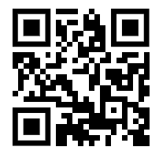
Gebruik van Bookwidgets
Lara H. (OF 2)
BookWidgets - De perfecte tool voor het maken van inhoud voor leraren in de klas

Slide 2
Gebruik van Bookwidgets als “drill”-tool
Lara H. (OF 2)

Slide 3
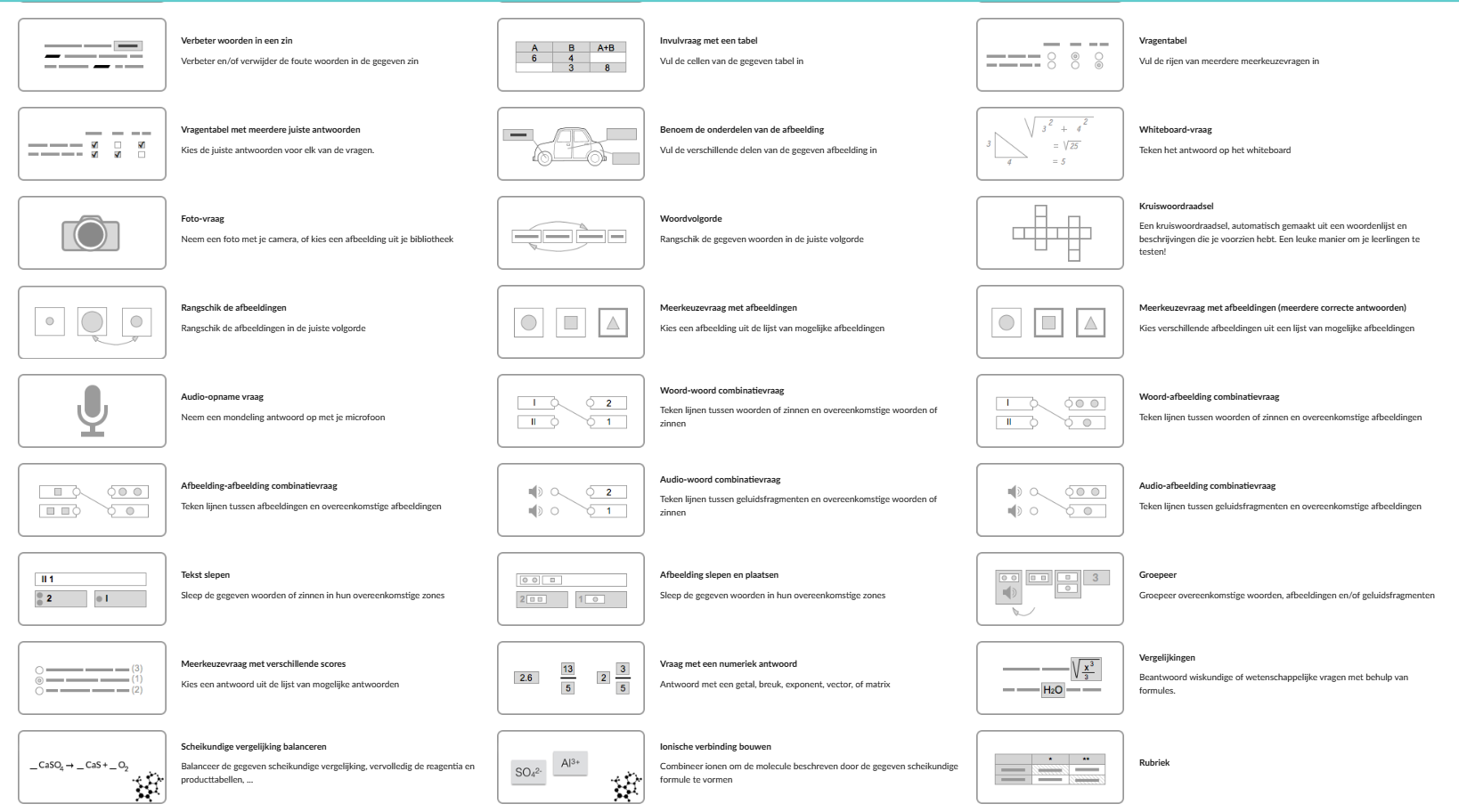

Slide 4
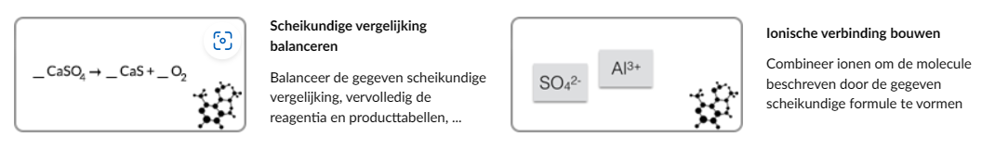

Slide 5
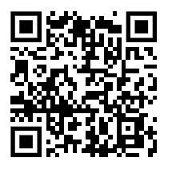
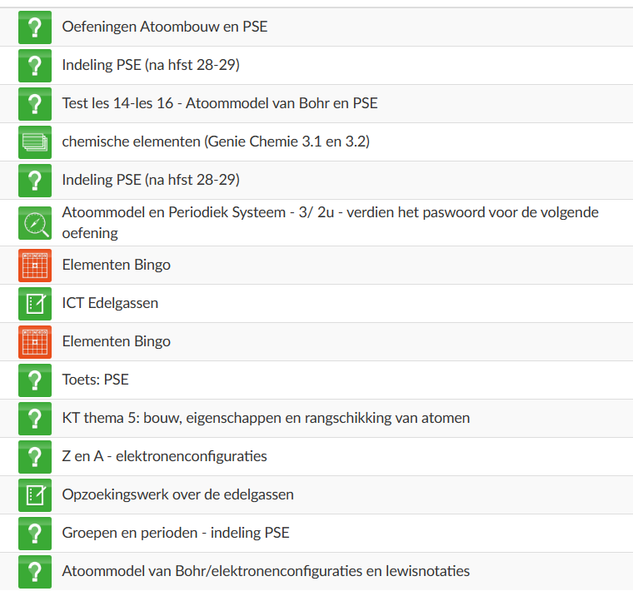
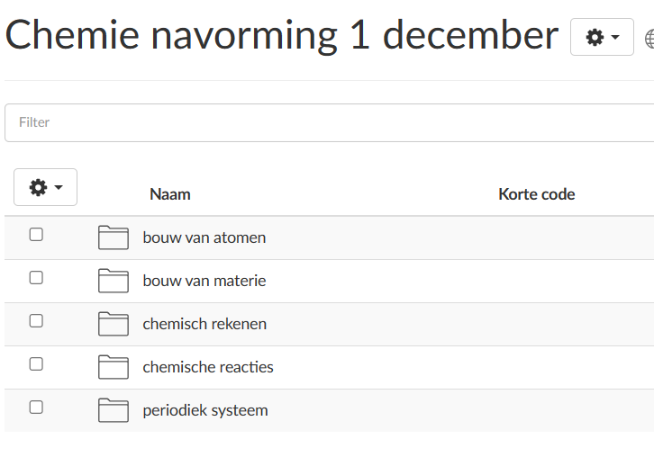
https://www.bookwidgets.com/a/widgets/groups/6623305820274688

Slide 6
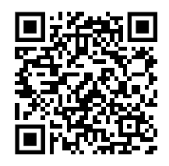
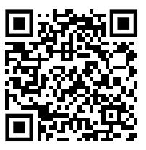
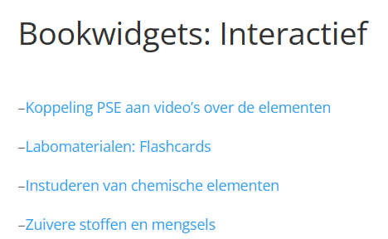
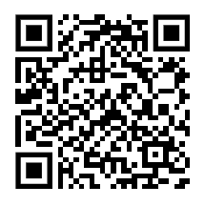
Bookwidgets : begrippen — Chemieleerkracht (blackbox.website)
Quiz & Simulaties — Chemieleerkracht (blackbox.website)
Bookwidgets: interactief — Chemieleerkracht (blackbox.website)

